Slide 1
아케인 소울
2020182016 신창화

Slide 2
게임 내용
캐릭터가 스킬을 사용하여 몬스터를 처치함.
모든 몬스터를 처치하여 스테이지를 클리어하는 게임.
각 스테이지마다 난이도가 다름.
스테이지를 클리어 시 게임머니 지급.
게임머니를 이용하여 무기 구매 가능, 무기는 캐릭터의 데미지를 올려줌.

Slide 3
개발 일정
1주차 : 캐릭터 컨트롤 구현
2주차 : 캐릭터 컨트롤 및 스킬 구현
3주차 : 캐릭터 스킬 구현
4주차 : 몬스터 움직임, 공격 구현
5주차 : 캐릭터와 몬스터의 상호작용 구현
6주차 : 무기 구매 및 변경 구현
7주차 : 맵 구현 ,메인 화면 구현
8주차 : 게임 밸런스 조절

Slide 4
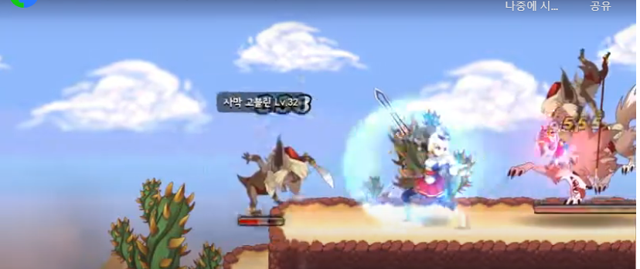
플레이 예시

Slide 5
끝

